Slide 1
Parkeernormen
<Evenement>
<Datum>
<Locatie>
<Spreker>, <Organisatie>

Slide 2
Parkeernormen vastleggen

Slide 3
Parkeernormen
Parkeernormen voor nieuwe projecten bepalen hoeveel (auto)parkeerplaatsen worden aangelegd voor nieuwe gebouwen
Parkeernormen zijn bedoeld om projectontwikkelaars op te dragen parkeerplaatsen te voorzien in verhouding tot
het aantal appartementen (of de grootte van de appartementen)
het aantal nieuwe kantoren/winkels/werkplekken enz.
De meeste landen hebben minimumvereisten en projectontwikkelaars kunnen meer bouwen als ze dat willen
Notes:
One of the fields of activities within the Park4SUMP Project is parking standards.
Parking standards are also known as parking requirements or parking norms.
In this training material we focus on parking standards for new developments.
New development is a broad term. It refers to new residential areas, but also to areas with mixed use of residential and commercial space, which is increasingly the focus of new urban expansion projects. Purely commercial areas are not discussed in greater detail for reasons of complexity

Slide 4
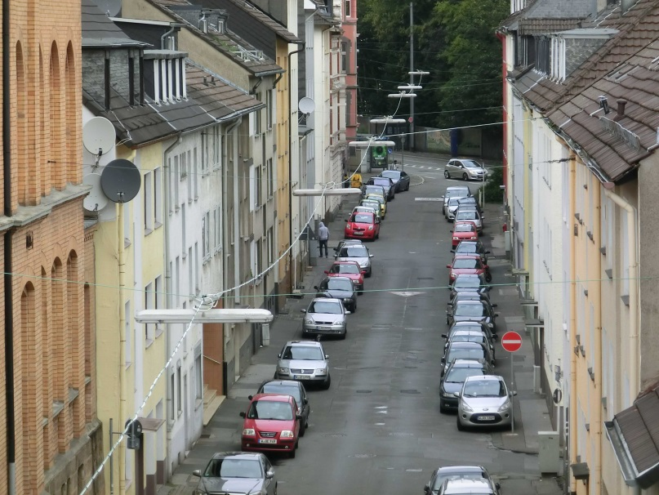
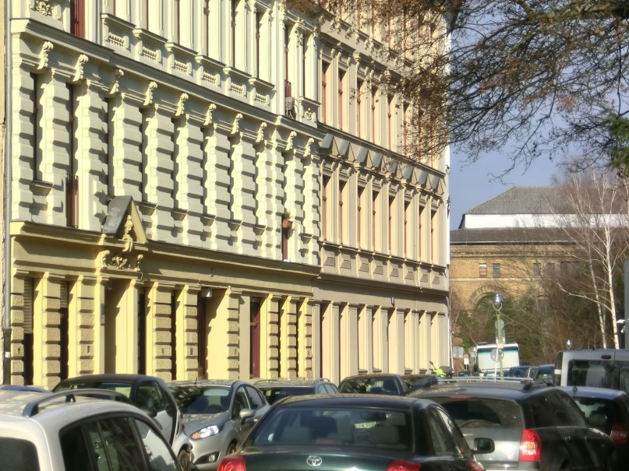
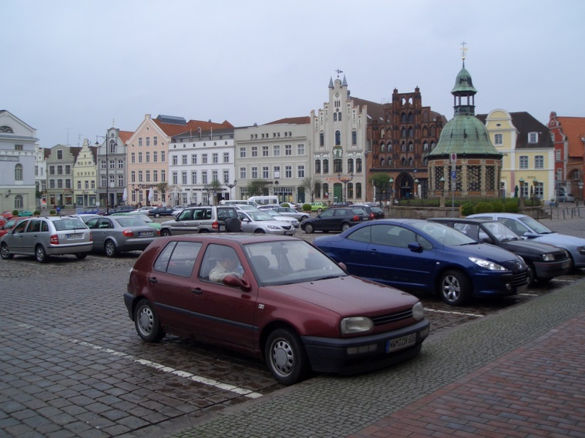
Parkeernormen
Parkeernormen werden ingevoerd
om de straten vrij te houden voor doorgaand verkeer
om te voorkomen dat een (nieuwe) locatie – kantoorgebouw, nieuwe woning, nieuw winkelcentrum – parkeerproblemen veroorzaakt in de wijk
© Jürgen Gies
© Jürgen Gies
© Martina Hertel
Notes:
European cities were not built for cars so all new buildings and all new developed areas had to provide sufficient off street parking space. Each new apartment should have its ‘own’ parking space. Office buildings, shopping centers and other points of interest (restaurants, cinemas, sports locations etc.) should provide enough parking spaces for customers, deliveries and employees. The idea was to keep the streets free for the flowing traffic and “prevent that a (new) location, for example an office building, generates parking problems in its vicinity, for example residential areas” (Mingardo 2016: 16).

Slide 5
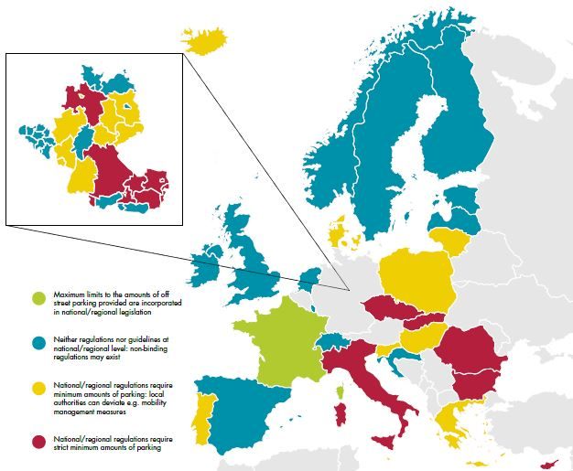
Parkeernormen
De meest voorkomende parkeernorm is één autoparkeerplaats per appartement/wooneenheid
In landelijke en voorstedelijke gebieden is de parkeernorm vaak nog hoger: 1,5
Bron: Küster, F. & Peters, M. (2018): Making buildings fit for sustainable mobility – Comparing regulations for off-street bicycle and car parking in Europe. European Cyclists’ Federation. p. 27
Notes:
So, the parking standards were fixed in local, regional or sometimes national regulations in a number of European countries. The most frequent rule was and still is “one car parking space per apartment”. In rural and suburban areas the rule was and still is much higher: Especially housing has the requirement for 1.5 cars per living unit in average.

Slide 6
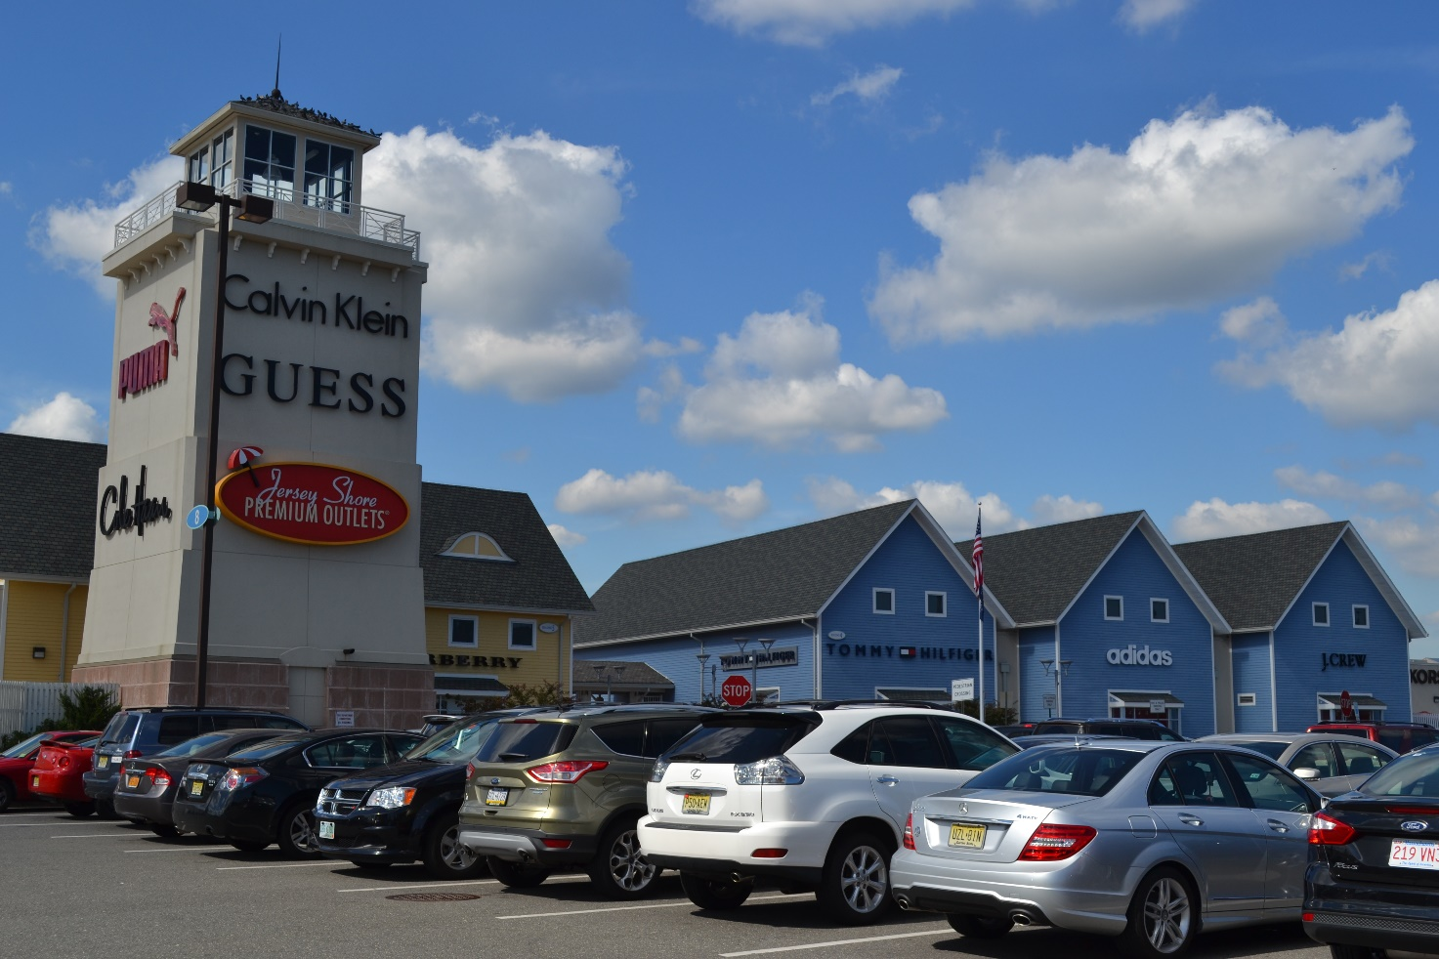
Parkeernorm voor niet-residentiële projecten
De regelgeving voor winkelcentra, bedrijfsruimten, recreatiegebieden enz. verschilt aanzienlijk.
© Martina Hertel

Slide 7
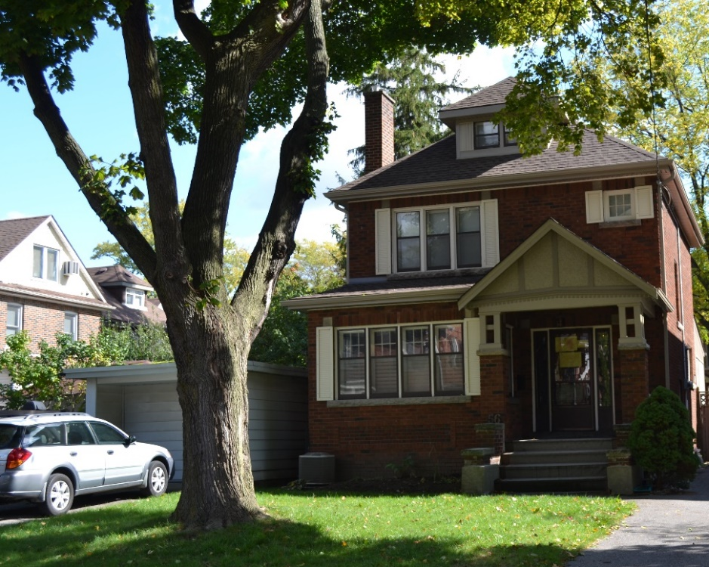
Maar…
De beschikbaarheid van autoparkeerplaatsen leidt tot autobezit en autogebruik – het creëert of trekt verkeer aan
Studies tonen aan dat de
beschikbaarheid,
locatie,
afstanden en
het comfort van parkeerplaatsen een invloed heeft op de aantrekkelijkheid van het privéautogebruik
© Martina Hertel
Het kan de aantrekkelijkheid van actieve vervoerswijzen zoals fietsen en wandelen en het gebruik van openbaar of gedeeld vervoer verminderen.

Slide 8
Achtergrondinformatie

Slide 9
Keuze van de vervoerswijze naar het werk
Bron: “Österreich unterwegs 2013/2014.” BMVIT 2016

Slide 10
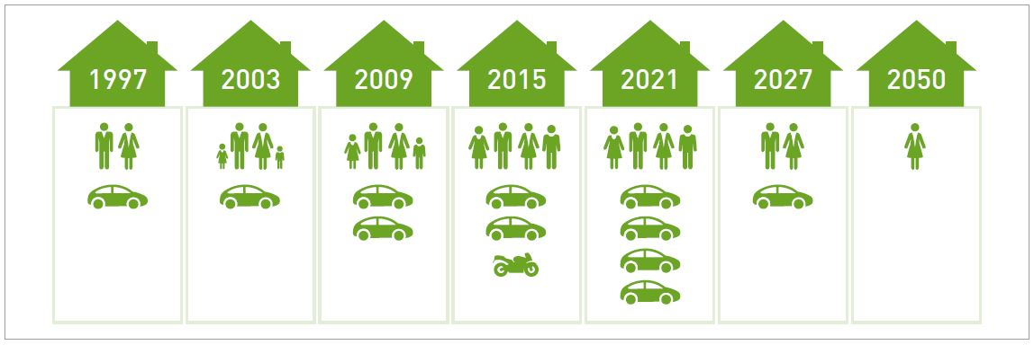
Maar hoeveel parkeerplaatsen zijn genoeg?
De vereiste parkeerplaatsen in de levenscyclus van een residentieel gebouw veranderen continu
Wat is de beste verhouding?
Bron: “Kommunale Stellplatzsatzungen - Leitfaden zur Musterstellplatzsatzung NRW” Seite 17
Notes:
The typical life cycle of a family implies differences in car ownership. As soon as children are in the house, for example, a car is purchased for the first time. If only one parent works one car may be enough. If both parents are going to work, two cars may be necessary depending on the location of the workplace. Children may get their own car. After the children move out and the parents are retired, there may again be no car in the household. The right number of parking spaces for each apartment is therefore not easy to determine, which is why flexible solutions such as neighborhood garages are becoming increasingly important. The figure shows a typical life cycle of a family.

Slide 11
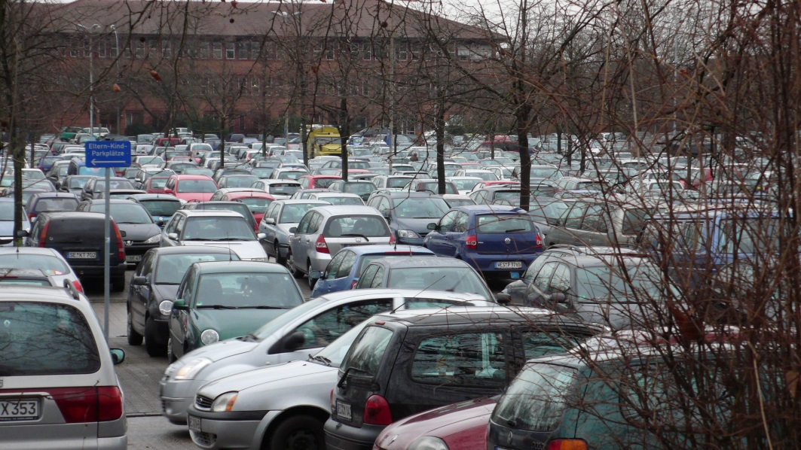
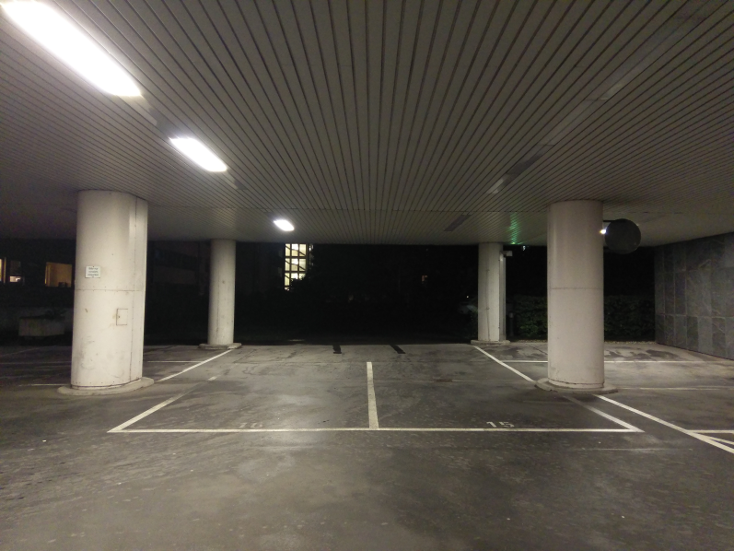
Hoge parkeernormen zijn duur
Bouwkosten per parkeerplaats (inclusief toegangskosten) zijn afhankelijk van vastgoedkosten op basis van empirische waarden
© Martina Hertel
© Jörg Thiemann-Linden
© Martina Hertel
~Tot 3.000 €
~5.000 € tot 20.000 €
~20.000 tot 72.000 €
Plus: jaarlijkse werkingskosten tussen 2% en 8% van de bouwkosten
Notes:
High requirements to build the fixed standards affect construction and maintenance costs of (new) buildings, created land use conflicts and severe environmental problems. Most countries have so called “minimum requirements” , but building developers can build more if they want. Fix maximum car parking allowances are limiting how much parking is provided in new building in order to reduce costs and deal with all other named problems.

Slide 12
Parkeergarages als oplossing?
Helaas moet de bouw van ondergrondse garages meestal door alle huurders of bewoners worden gecofinancierd!
Gevangen …. om andere facturen te betalen
Een ondergrondse parkeerplaats in een typisch flatgebouw in stedelijke gebieden kost gemiddeld 22.000 tot 26.000 euro om te bouwen.
De ondergrondse parking is goed voor ongeveer 10 procent van de bouwkosten, die gewoonlijk over alle bewoners zijn gespreid. Het speelt geen enkele rol of ze nu een auto hebben of niet.
Bron: “Umparken – den öffentlichen Raum gerechter verteilen
Zahlen und Fakten zum Parkraummanagement”, Agora Verkehrswende, 3. aktualisierte Auflage 2020

Slide 13
Niet elke bewoner heeft een auto…!
…vooral huishoudens met een laag inkomen zijn soms niet in staat om een auto te financieren, maar moeten de bouwkosten van parkeerplaatsen wel cofinancieren
Bron: "Mobilität in Deutschland." Kurzreport. BMVI (2017)

Slide 14
Hoe parkeernormen in de toekomst te hanteren
Hoge eisen rond vastgelegde parkeernormen hadden gevolgen voor de bouw- en onderhoudskosten
Geïnduceerd autogebruik veroorzaakt conflicten over landgebruik en ernstige milieuproblemen. Drie mogelijkheden voor gemeenten – mits er lokale regelgeving is – om op te treden:
Parkeernormen afschaffen (geen minimumvereiste voor parkeerplaatsen) om de bouwkosten te verlagen
Ontwikkelaars de wettelijke mogelijkheid bieden om de minimumvereiste voor autoparkeerplaatsen te verlagen als er alternatieven zijn, bijvoorbeeld door een goede bereikbaarheid van het openbaar vervoer
Maximale parkeerrechten bepalen – beperking van het aantal parkeerplaatsen in het nieuwe gebouw

Slide 15
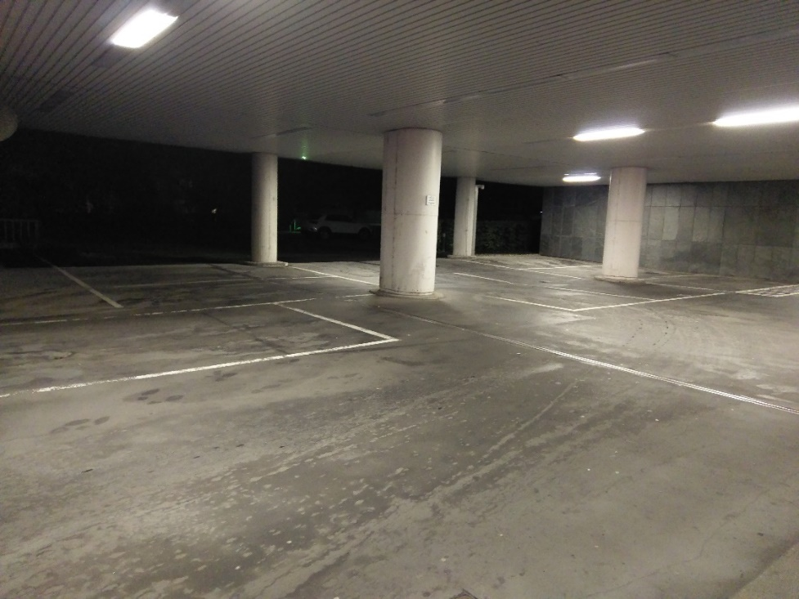
a. Parkeernormen afschaffen (geen minimumvereisten voor parkeerplaatsen) om de bouwkosten te verlagen
Geen parkeernormen vereist voor nieuwe gebouwen
in Berlijn en Hamburg – ingevoerd halverwege de jaren 1990…
© Martina Hertel
=> Geen succes: er werden zoveel parkeerplaatsen gebouwd als gewoonlijk nodig waren ... in Berlijn was een maximum aantal beter geweest

Slide 16
b. De minimumnormen voor parkeerplaatsen verlagen als er alternatieven beschikbaar zijn
Ontwikkelaars de wettelijke mogelijkheid bieden – in een verordening – om de minimumnormen voor het parkeren te verlagen indien er alternatieven zijn dankzij
uitstekende beschikbaarheid van het openbaar vervoer (zogenaamde "OV-bonus")
opties voor gedeelde mobiliteit zoals autodelen, fietsdelen, bakfietsdelen enz.
kwalitatieve fietsenstallingen
een geavanceerd mobiliteitsconcept
=> Absoluut noodzakelijke voorwaarde (verplicht) voor lagere normen zijn betalende of gereguleerde parkeerplaatsen op straat en in de nabije omgeving van die gebouwen

Slide 17
Goede voorbeelden van lagere parkeernormen

Slide 18
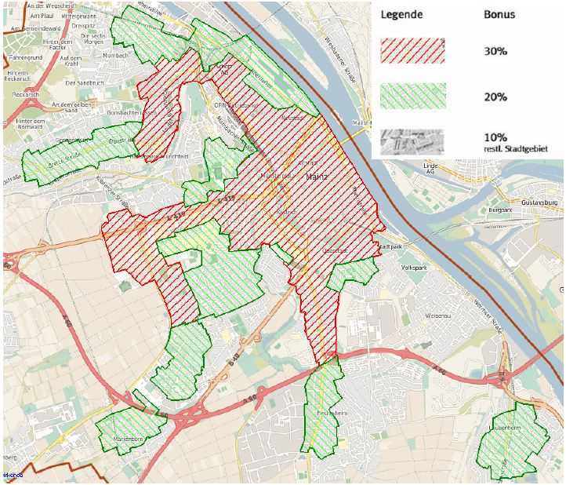
b. De minimumnormen voor parkeerplaatsen verlagen als er alternatieven zijn… ….dankzij OV-bonus
Goed voorbeeld in de stad Mainz:
De verordening verlaagt de normen voor parkeerplaatsen met een percentage als er goed openbaar vervoer wordt voorzien en draagt dus bij tot een vermindering van de bouwkosten.
Bron: https://bi.mainz.de/vo0050.php?__kvonr=16807
Notes:
Since 2015, the city of Mainz has been making use of the extended scope of action that the Rhineland-Palatinate State Building Regulations give the municipalities for determining the nec-essary number of parking spaces for new construction projects. The parking space statutes de-fine a public transport bonus based on the quality of access. The public transport bonus is used to divide the city area accordingly. This regulation is intended to take account of the actually lower parking space requirements with good public transport connections, and at the same time to contribute to reducing construction costs.

Slide 19
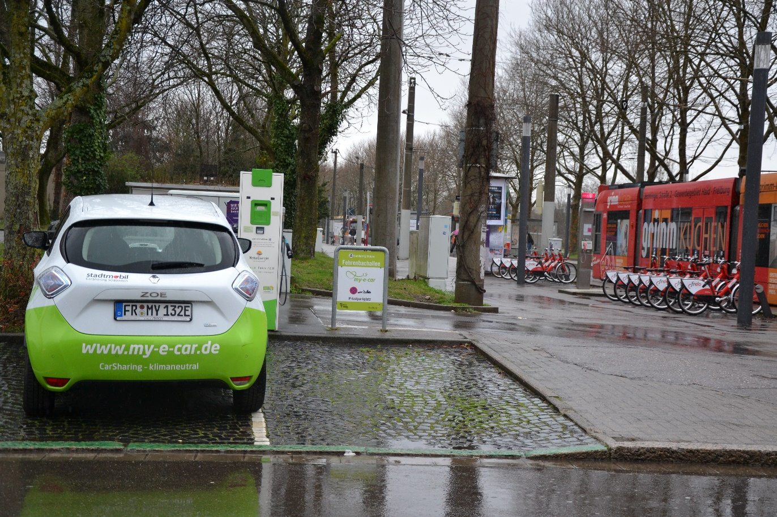
b. De minimumnormen voor parkeerplaatsen verlagen als er alternatieven zijn…
…dankzij opties voor gedeelde mobiliteit zoals autodelen, fietsdelen, bakfietsdelen, …:
Goed voorbeeld in de stad Freiburg:
Mobiliteitshub naast woningen en “Technisches Rathaus”
© Martina Hertel

Slide 20
b. De minimumnormen voor parkeerplaatsen voor auto’s verlagen …dankzij hoogwaardige fietsenstallingen
Verplichte voorziening van fietsenstallingen!
Installatie van voorwielhouders (zogenaamde velgmoordenaars) is niet toegestaan bij nieuwbouwprojecten
Fietsenstallingen moeten een veilige parkeerplek bieden, goed bereikbaar en voldoende verlicht zijn
Het aantal te bouwen fietsenstallingen is afhankelijk van het soort gebruik van het gebouw (→ indicatieve cijfertabel)
Vermindering van de parkeernormen (personenauto) door maatregelen op het gebied van fietspromotie zoals het aanbieden van bakfietsen, bike roofing facilities of vergrendelbare fietsenstallingen, lockers voor het opladen van pedelec-batterijen enz.

Slide 21
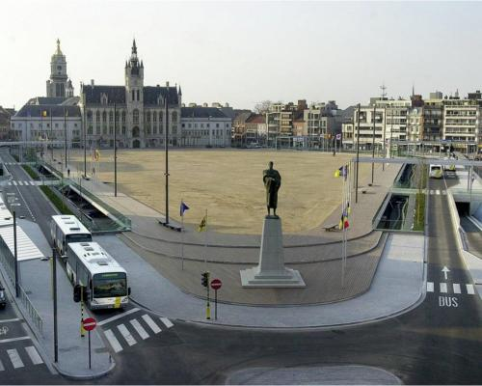
b. Goede normen voor fietsenstallingen
Goed voorbeeld in Sint-Niklaas:
1 fietsparkeerplaats per blok, maar 1 parkeerplaats per wooneenheid
Goed voorbeeld in Frankrijk:
maximumnormen voor autoparkeerplaatsen en minimumnormen voor fietsparkeerplaatsen gelden voor huurwoningen met financiële steun
© Park4SUMP
Notes:
Considering the optimal traffic policy differentiation between maximum standards for car parking and minimum standards for bike parking is France the only jurisdiction that scores highest marks for both categories. But it should be noted that this maximum car parking policy only applies to rental housing financed with a loan assisted by the state as well as certain types of developments providing accommodation for the elderly and for university residences (Küster / Peters 2018: 29).

Slide 22
b. Vermindering van parkeernormen dankzij autodelen
Stad | Nieuwbouwproject | Vermindering van parkeernormen voor nieuwbouw | Kosten
München | Multigenerationeel wonen met 120 wooneenheden in München Autodeelpartner: STATTAUTO München | Vermindering van parkeernormen door lokale overheid dankzij autodelen: 0,5 in plaats van 0,8 | Verlaging van de bouwkosten (ondergrondse parking): ca. 300.000 euro, waarvan ca. 150.000 euro niet kan geherfinancierd worden via de verhuur van parkeerplaatsen
Bron: Presentatie door Gunnar Nehrke, lezing op 14 november 2019, Difu Seminar
© Martina Hertel
Bron: https://www.stattauto-muenchen.de/renault-zoe/

Slide 23
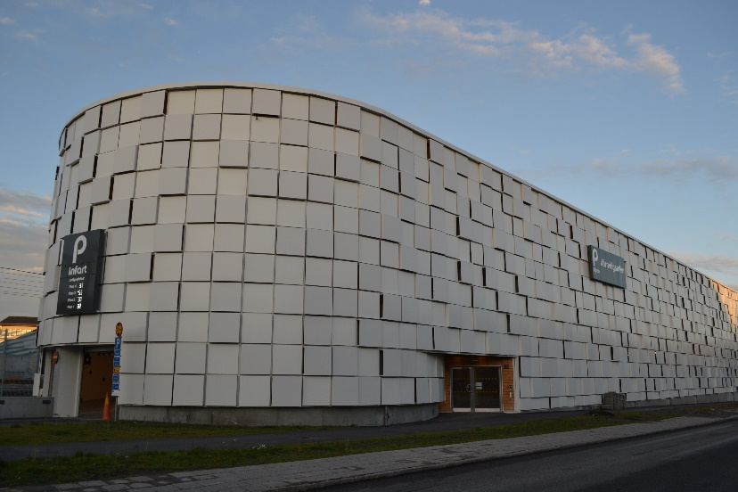
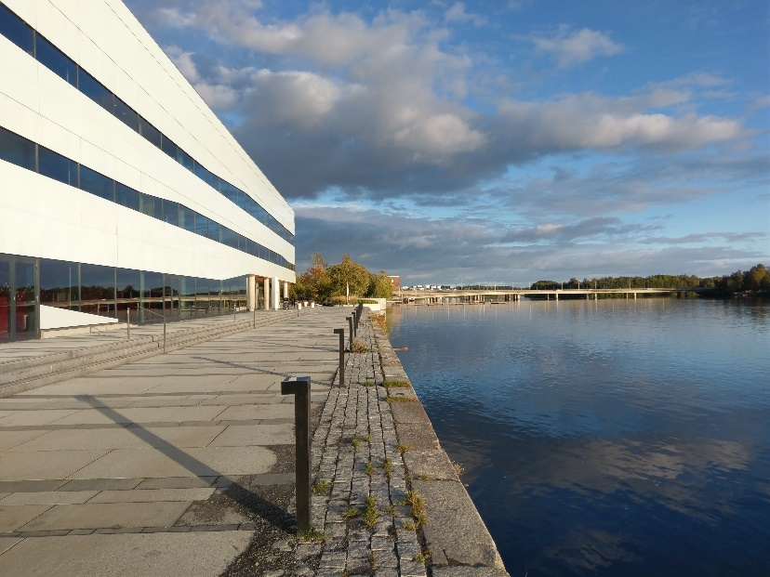
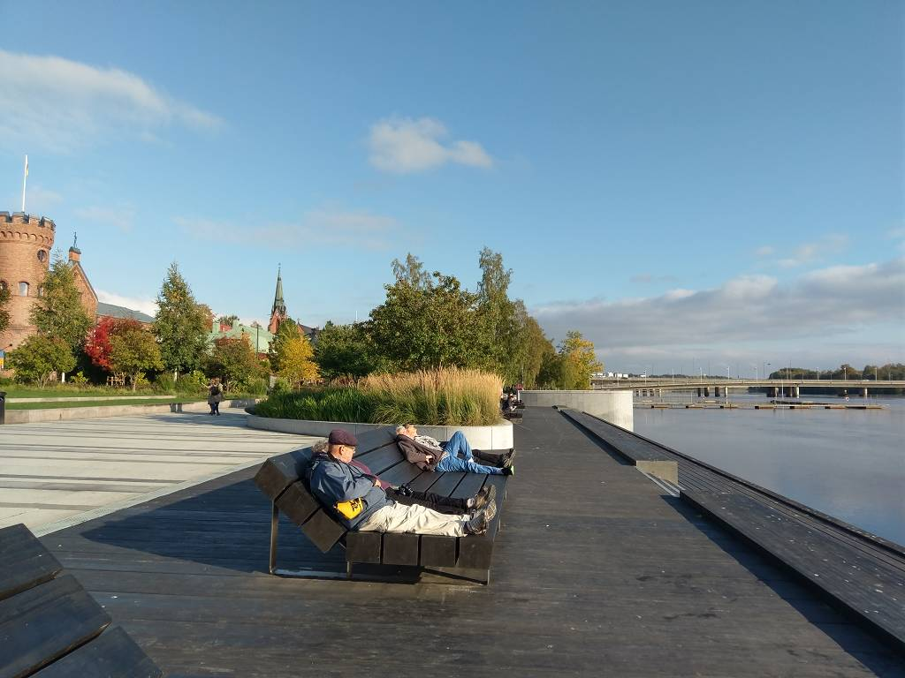
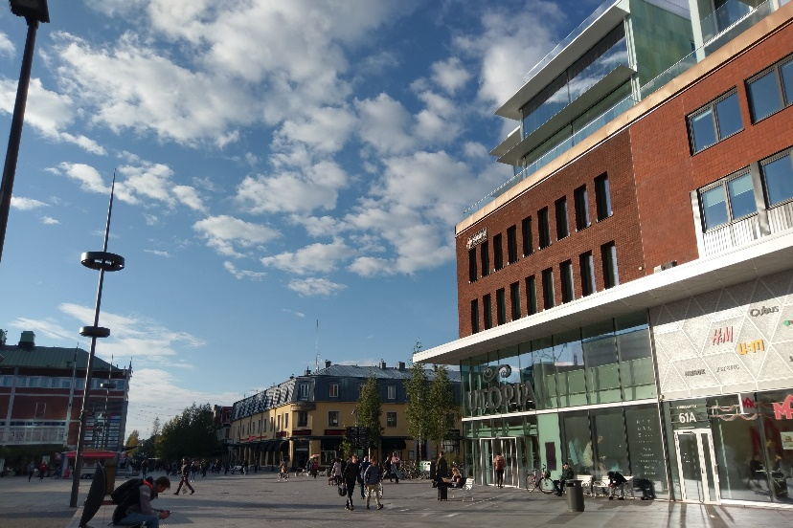
b. Goed voorbeeld in Umeå: bij het project Green Parking Payoff bieden projectontwikkelaars duurzame mobiliteitsdiensten aan in ruil voor lagere parkeernormen
© Martina Hertel
Alle foto's van Martina Hertel
Notes:
In the Green Parking Payoff project, property developers provide sustainable mobility services in exchange for lower parking requirements. Examples of services are: provision of bicycle facilities such as service stations and dressing rooms; facilitation for carpooling, and; allocation of resources to a mobility management fund.
Umeå is one of Sweden’s fastest growing cities. This creates several challenges linked to urban development e.g. air quality deterioration and urban sprawl.
Based on an agreement between the City, the city parking company and property developers, the number of employee parking places on commercial properties can be reduced. forecasts show that the full potential of the project is a 41 % shift from car to more sus-tainable transport modes at real estate level. The project aims at creating a clear win-win situation for Umeå, the real estate owner and the environment. So far the project has been a success and has been extended to incorporate more property developers including Umeå Municipality.Umeå Municipality wants to set a good example by participating in the Green Parking Payoff.
A rebuilt City Hall will result in 40 % fewer parking places than would otherwise have been requested. The following website explains the initiative: http://www.eltis.org/discover/case-studies/umeas-green-parking-purchase-model-sweden

Slide 24
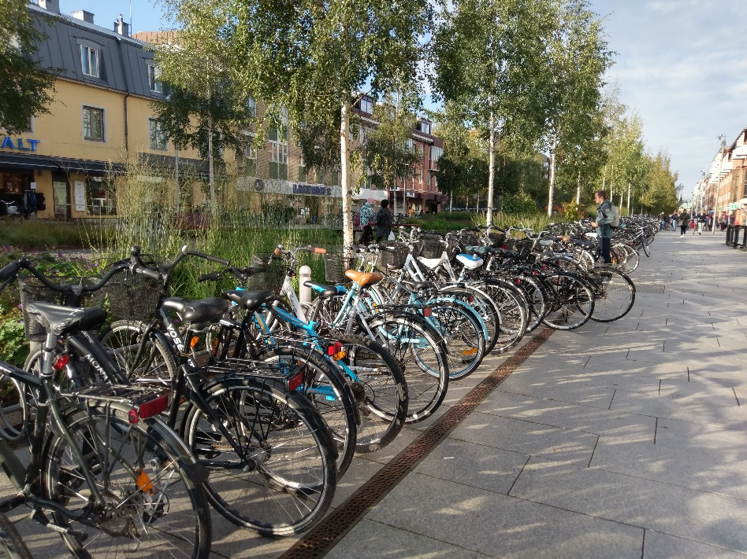
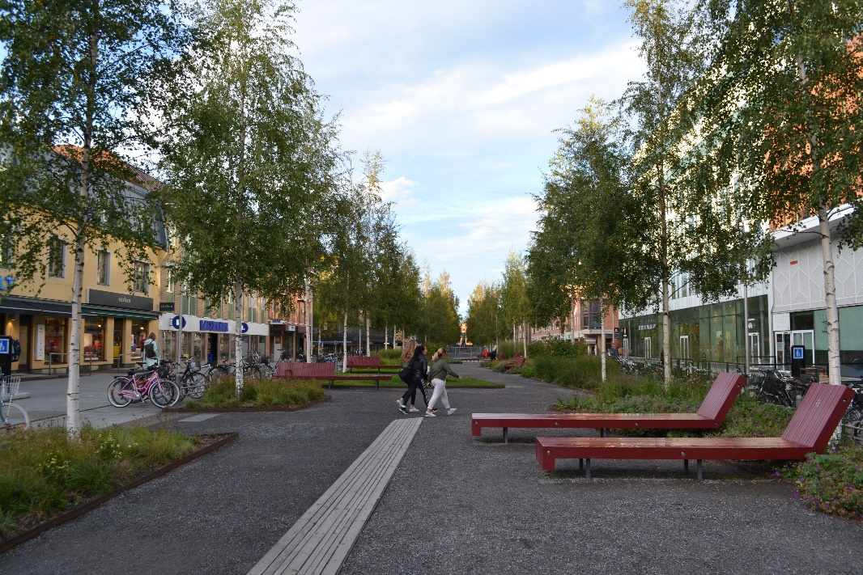
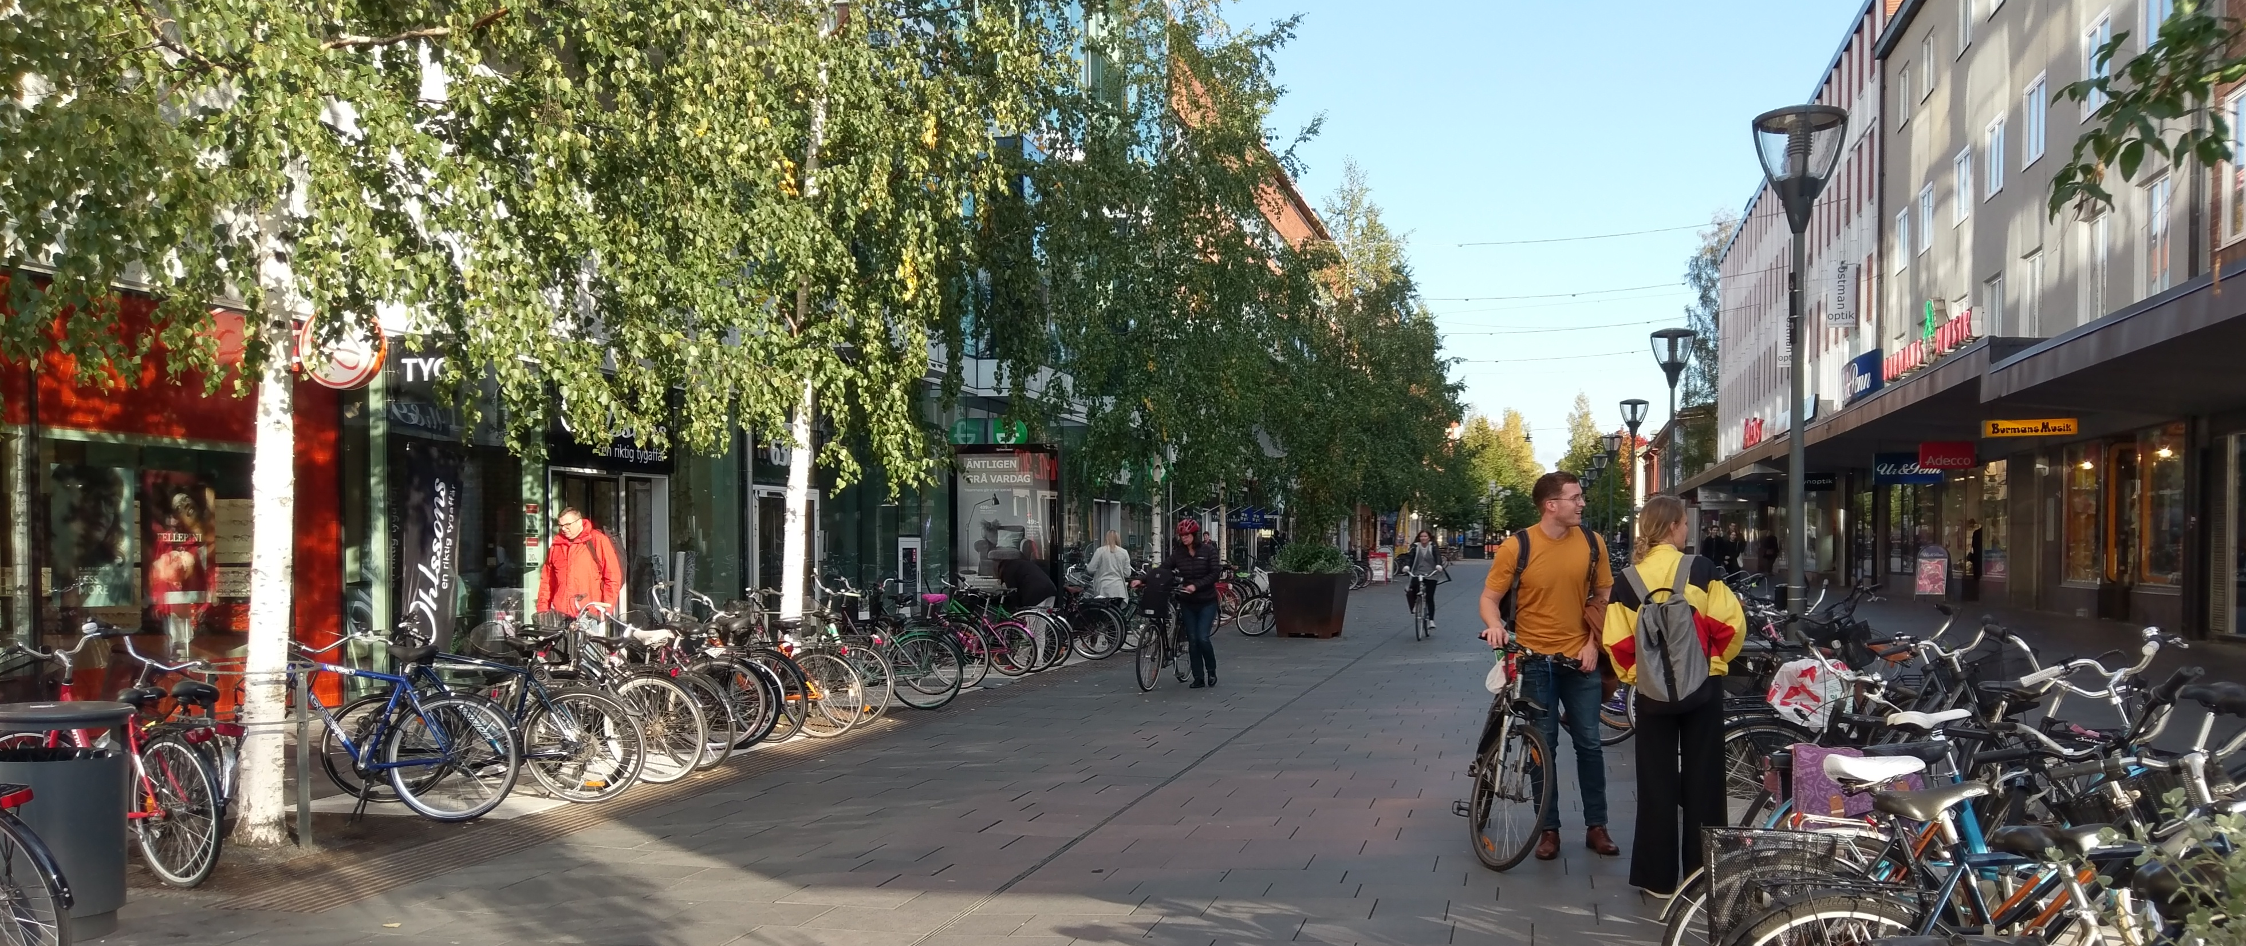
b. Goed voorbeeld in Umeå: lagere minimumnormen voor autoparkeerplaatsen… dankzij een geavanceerd mobiliteitsconcept: Green Parking Payoff
Foto: Martina Hertel
Alle foto's van Martina Hertel
Notes:
A new bicycle parking establishment with a service station will be built and employees are encouraged to walk, cycle, take public transport or carshare. As a further development of the Green Parking Payoff, Umeå is examining the possibility of extending the project to include residential parking as well. This poses a greater challenge than workplace parking, but at the same time offers a greater impact on traffic and land use in the city.

Slide 25
Goede voorbeelden voor het vastleggen van maximale parkeernormen

Slide 26
c. Maximale parkeernormen vastleggen – beperken hoeveel parkeerplaatsen er in een nieuw gebouw beschikbaar zijn
Beste voorbeeld in de stad Zürich: meest geavanceerde aanpak van maximale parkeernormen voor woningen
Het historische compromis van Zürich uit 1996 begrensde parkeren in de binnenstad op het niveau van 1990, waarbij elke nieuwbouw parking via een 1:1 basis de bovengrondse parkings vervangt. Destijds namen die de meeste pleinen van de stad in beslag.
In 1996 werden de parkeerlimieten nog restrictiever. Geleidelijke veranderingen in de tijd vormden de basis voor het huidige parkeerbeleid in Zürich, dat door de bevolking werd bekrachtigd in een referendum in 2010:
Zone | Toegelaten parkeerplaats
Stadscentrum | Enkel maximale parkeernormen van 0,08 parkeerplaatsen per 92.903 $m^{2}$
Secundaire centra buiten het stadscentrum | Minimale parkeernormen bedragen 0,30 plaatsen per 92.903 $m^{2}$ | Maximum is slechts 0,50 plaatsen per 92.903 $m^{2}$
Notes:
In 1996, the parking limits were adjusted to make them even more restrictive. These gradual changes over time formed the basis for the current parking policy in Zurich, which was ratified by the population in a referendum in 2010:
Under this new system, there is a standard parking level for the entire city, which is then reduced depending on whether a particular location is well connected to the public transport network or not.

Slide 27
c. Maximale parkeernormen vastleggen – beperken hoeveel parkeerplaatsen er in een nieuw gebouw beschikbaar zijn
Goed voorbeeld in Zürich: een kaart toont de vereiste vermindering per zone:
Minimum in % |  | Maximum in %
Zone A (historisch centrum) | 10 | 10
Zone B (stad) | 25 | 45
Zone C (gebieden dicht bij het stadscentrum en de centra Oerlikon, Altstetten en Höngg) | 40 | 70
Zone D (randzones evenals Altstetten, Oerlikon, Seebach, Stettbach en de centra van Wollishofen, Affolter en Schwamendingen) | 60 | 95
resterende zone | 70 | 115
Verordening inzake private parkeerplaatsen voor voertuigen: het minimale en maximale toegelaten private parkeerplaatsen voor wagens wordt uitgedrukt als een percentage van de “norm” – afhankelijk van de toegangskwaliteit van het openbaar vervoer. De norm is 1 parkeerplaats per 120 $m^{2}$

Slide 28
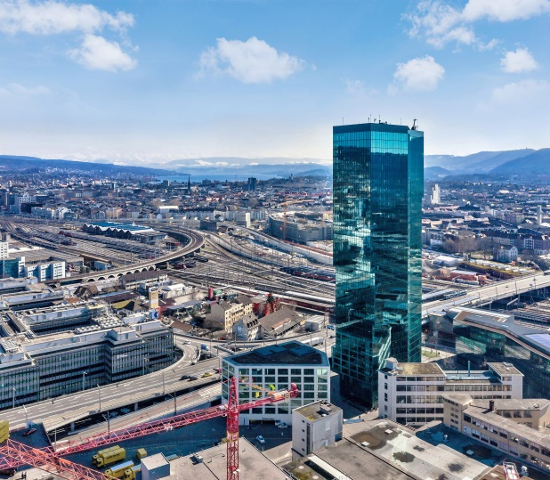
c. Maximale parkeernormen vastleggen – beperken hoeveel parkeerplaatsen er in een nieuw gebouw beschikbaar zijn
Goed voorbeeld in Zürich: Prime Tower-complex aan treinstation Hardbruecke in Zürich:
Het complex werd in 2011 geopend met in totaal slechts 250 parkeerplaatsen.
Met een verhuurbare oppervlakte van meer dan 65.032,128 vierkante meter
heeft de parking een verhouding van slechts 0,35 plaatsen per 92.903 vierkante meter
Bron: Prime Tower CH

Slide 29
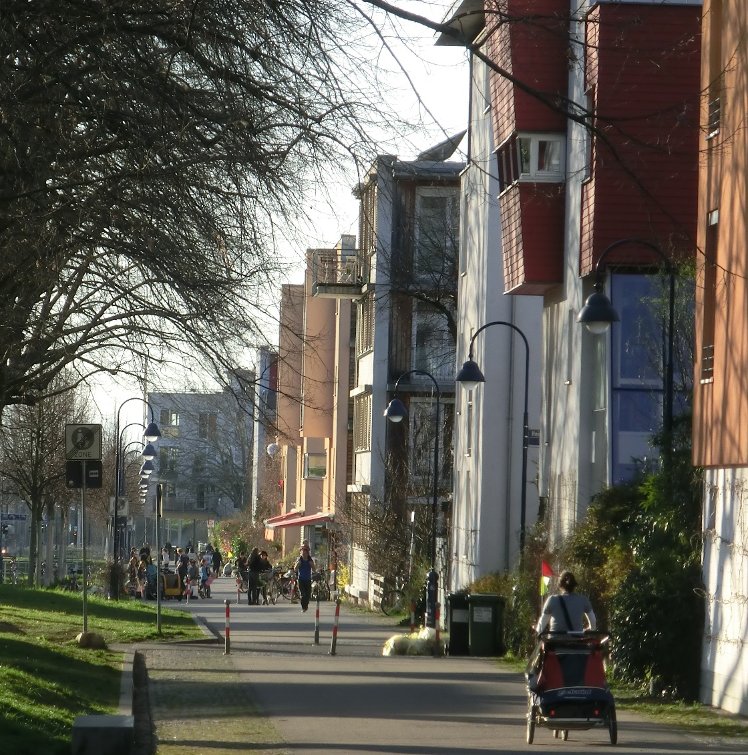
c. Beperking van het aantal parkeerplaatsen bij nieuwbouw
Praktijkvoorbeeld in Freiburg – Vauban:
Vauban is een wijk met ongeveer 5.600 inwoners die in 2006 werd voltooid
Parkeren was ruimtelijk en in termen van financiële lasten gescheiden van wonen
Parkeerplaatsen werden enkel aangeboden tegen de werkelijke kostprijs zonder kruissubsidiëring van de woningbouw en werden gerealiseerd als parkeergarages met meerdere verdiepingen aan de rand van Vauban
© Jürgen Gies
Notes:
Vauban is still regarded as a model for a new urban quarter based on sustainability criteria. The traffic concept focuses on the use of parking space. Parking was separated from living not on-ly spatially but also in terms of financial burden. Parking spaces were offered at actual cost without cross-subsidisation from house building and were realised in the form of multi-storey car parks (high garages) on the edge of the Vauban neighbourhood. Vauban limits the number of parking spaces and separates them spatially from most of the residential units. However, driving on residential streets for loading and unloading is allowed. There are no public parking spaces in the residential streets and no parking spaces on private property. Residents of streets without parking spaces must purchase a parking space in one of the two car parks on the edge of the district. Along the main development axis (Vaubanallee and others), parking space is managed. This is also where some of the vehicles of the car-sharing providers are lo-cated.
Most of the residential complexes along Vaubanallee have no parking spaces, car owners must park their cars in one of the two car parks at the edge of the quarter. Residents who want to live there without a car must sign a declaration to this effect that they will not purchase a car. However, an area will be reserved to allow for an extension of parking in another private garage in the neighbourhood if necessary. Residents without a car finance this area with a one-off payment of 3,500 Euro. An association for car-free living was founded to administer the sys-tem.
The extension of the Freiburg tram to Vauban was put into operation in 2006. It connects the district with the city centre and the railway station in only 15 minutes. The integration into the cycle path network is also important for mobility.
With the greatly reduced construction of parking spaces and the separation of the costs of liv-ing from those of parking the car, Freiburg made progress at the time. Vauban gained interna-tional attention as a result. The concept still works today.

Slide 30
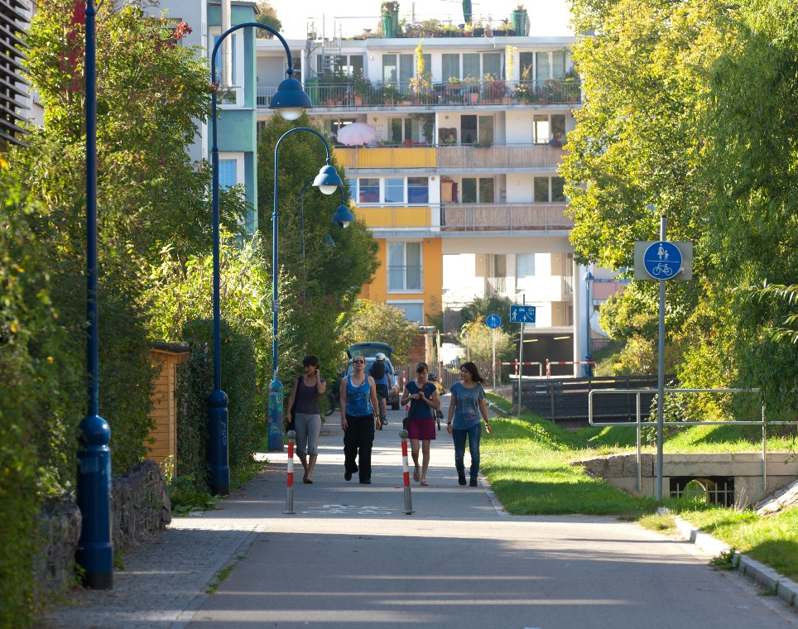
c. Maximale parkeernormen vastleggen – beperken hoeveel parkeerplaatsen er in een nieuw gebouw beschikbaar zijn
Goed voorbeeld in Freiburg – Vauban:
5.602 inwoners
2.584 huishoudens
1.296 personenwagens
0,50 auto's per huishouden
232 auto's per 1.000 inwoners in buurtgarages
geen parkeerplaatsen op straat
© Jürgen Gies
In Freiburg-Dietenbach is een nieuwe stadswijk gepland voor ongeveer 10.000 inwoners. De planning heeft als doel een hoge woonkwaliteit te realiseren in woonstraten met een actieve mobiliteit.
De geplande parkeerratio ligt tussen 0,5 en 0,7 parkeerplaatsen per wooneenheid en wordt uitsluitend gerealiseerd d.m.v. buurtgarages.
<Evenement> • <Datum> • <Locatie> • <Spreker>

Slide 31
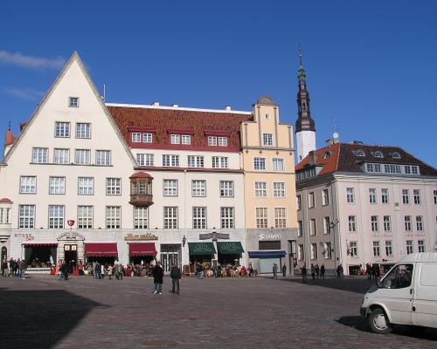
Praktijkvoorbeeld in Tallinn: maximale en minimale parkeernormen
Voor de binnenstad leggen een minimale en maximale parkeernorm een ratio van 1,2 parkeerplaatsen per huishouden vast, geen compromis mogelijk
Voor de voorsteden en buitenwijken is de minimale parkeernorm 1,2 parkeerplaatsen, maar de ontwikkelaar kan zoveel bouwen als hij wil
Wijzigingen worden besproken en normen kunnen wijzigen
© Park4SUMP
Tallinn is de hoofdstad van Estland en het oude deel is sinds 1997 UNESCO-werelderfgoed.
<Evenement> • <Datum> • <Locatie> • <Spreker>

Slide 32
Minimaal vs Maximaal
In gebieden met een hoge dichtheid is er een trend merkbaar: overstap van minimale naar maximale parkeernormen;
In Londen vond de overgang van minimum- naar maximumnormen plaats met de ontwikkeling voor het Greater Londen Development Plan in 1976;
Er zijn aanwijzingen dat minimale parkeernormen de bouwkosten van winkelcentra, kantoren en residentiële gebouwen doen stijgen.
<Evenement> • <Datum> • <Locatie> • <Spreker>

Slide 33
Samenvatting
<Evenement> • <Datum> • <Locatie> • <Spreker>

Slide 34
Om te onthouden!
Als de auto het dichtste vervoermiddel bij huis is en gemakkelijk te parkeren is op de bestemming, is het meestal de eerste keuze.
Parkeerplaatsen creëren in woonwijken maakt meer parkeerruimte op de werkplek, in shoppingcenters en recreatiefaciliteiten noodzakelijk.
Toch zijn parkeernormen belangrijke sturingsinstrumenten voor gemeenten en hebben ze hun nut
Hoge eisen voor vastgelegde parkeernormen hebben een invloed op de bouw- en onderhoudskosten. Parkeernormen moeten dus de mogelijkheid bieden om de eisen te verlagen als er vervoersalternatieven beschikbaar zijn
Idealiter worden maximale parkeernormen vastgelegd en wordt het aantal parkeerplaatsen bij nieuwe gebouwen beperkt, maar dit vergt enige inspanning
<Evenement> • <Datum> • <Locatie> • <Spreker>
Notes:
One of the fields of activities within the Park4SUMP Project is parking standards.
Parking standards are also known as parking requirements or parking norms.
In this training material we focus on parking standards for new developments.
New development is a broad term. It refers to new residential areas, but also to areas with mixed use of residential and commercial space, which is increasingly the focus of new urban expansion projects. Purely commercial areas are not discussed in greater detail for reasons of complexity

Slide 35
Oefening/Workshop
<Evenement> • <Datum> • <Locatie> • <Spreker>

Slide 36
Bespreek de volgende onderwerpen
Welke parkeernormen hanteert u? Waarom?
Moeten parkeernormen gerelateerd zijn aan de bereikbaarheid van (allerlei) openbaar vervoer?
Moet de centrale overheid richtlijnen voor parkeernormen opstellen?
Hoe reageren ontwikkelaars op beperkingen inzake parkeervoorzieningen (max. normen)? Of op verplichtingen (min. normen)?
Denkt u dat parkeerplaatsen buiten de straat door meer dan één gebruiker worden gedeeld, wat een efficiënter gebruik van parkeerfaciliteiten mogelijk maakt?
<Evenement> • <Datum> • <Locatie> • <Spreker>

Slide 37
Hartelijk dank!
<Spreker>
Contactgegevens
<Organisatie>
<Adres>
<E-mail>
http://www.civitas.eu

